Slide 1
Архитектурные паттерны.

Slide 2
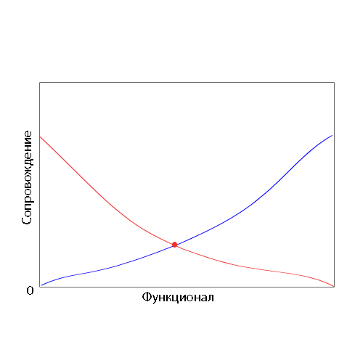
Плохая архитектура - затратна в сопровождении, монолитна, плохо поддается тестированию, хрупка к изменениям и имеет неоправданную сложность.
Notes:
Закрепощенность: система с трудом поддается изменениям, поскольку любое минимальное изменение вызывает эффект “снежного кома”, затрагивающего другие компоненты системы
Хрупкость: в результате осуществляемого изменения система ломается в нескольких других местах, нередко даже в тех, которые не имеют прямого отношения к непосредственно изменяемому компоненту
Монолитность: достаточно трудно разделить систему на компоненты, которые могли бы повторно использоваться в других системах
Вязкость: сделать что-то правильно намного сложнее, чем выполнить какие-либо некорректные действия или решить задачу с помощью хака
Неоправданная сложность: проект содержит элементы, которые не нужны на данный момент (и возможно никогда не понадобятся)
Неоправданное дублирование кода: проект содержит дублирование кода, которое может быть устранено с помощью простого рефакторинга
Неясность: проект трудно читать и понимать.

Slide 3
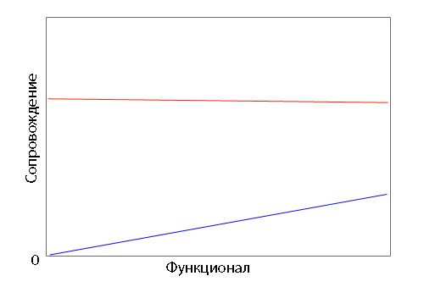
Хорошая архитектура делает систему легкой в освоении, простой в разработке, сопровождении и развертывании. Конечная ее цель – минимизировать затраты на протяжения всего срока службы системы и максимизировать продуктивность программиста.

Slide 4
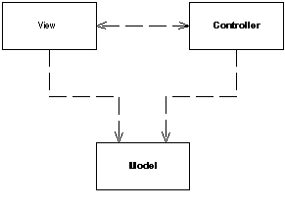
Классический MVC

Slide 5
Разделение на слои
Presentation Layer
Domain Layer

Slide 6
Еще больше слоев
Presentation
Layer
Domain
Layer
Data
Layer

Slide 7
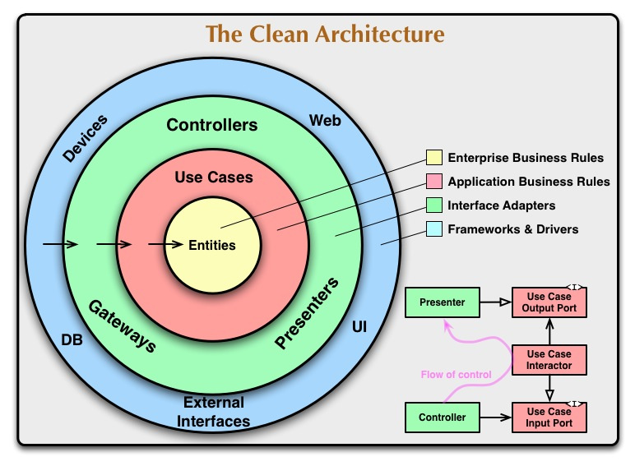
Чистая архитектура (Robert C. Martin)

Slide 8
Чистая архитектура
Clean Architecture объединила в себе идеи нескольких других архитектурных подходов, которые сходятся в том, что архитектура должна:
быть тестируемой;
не зависеть от UI;
не зависеть от БД, внешних фреймворков и библиотек.
Это достигается разделением на слои и следованием Dependency Rule (правилу зависимостей)

Slide 9
Архитектурные паттерны

Slide 10
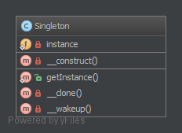
Singleton (одиночка)
Возможность иметь только один экземпляр этого объекта в приложении, который будет обрабатывать все вызовы.

Slide 11
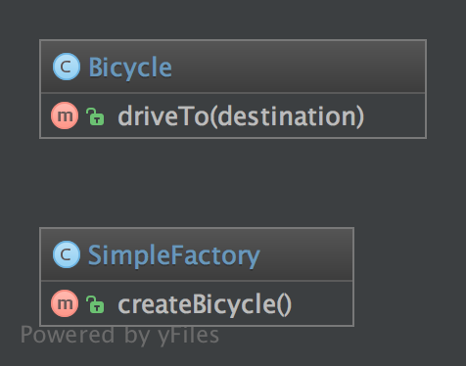
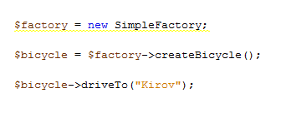
Factory (Фабрика)
Простая фабрика просто генерирует экземпляр для клиента, не подвергая клиентскую логику создания экземпляра

Slide 12
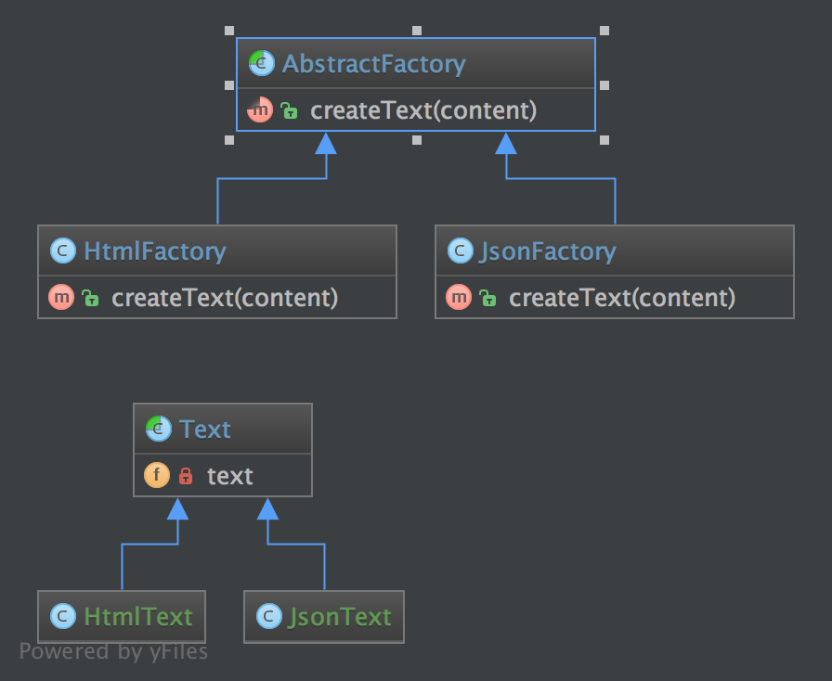
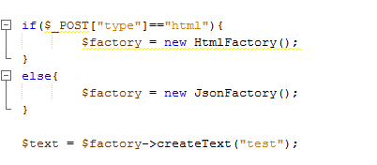
Abstract Factory (Абстрактная Фабрика)
Создать серию связанных или зависимых объектов без указания их конкретных классов. Обычно созданные классы реализуют один и тот же интерфейс. Клиент абстрактной фабрики не заботится о том, как создаются эти объекты

Slide 13
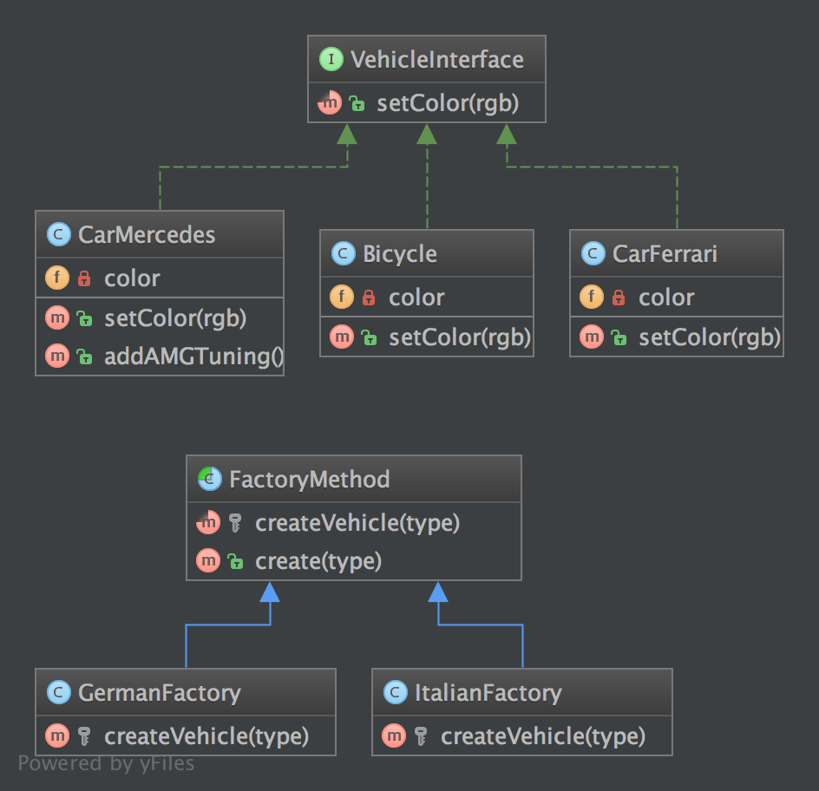
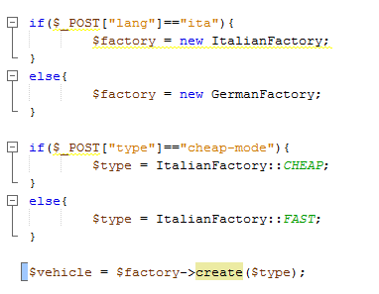
Factory Method (Фабричный метод)
Хорошая точка над SimpleFactory - это подкласс для реализации различных способов создания объектов
Этот шаблон представляет собой «реальный» шаблон проектирования, поскольку он обеспечивает «Принцип инверсии зависимостей» a.k.a «D» в принципах S.O.L.I.D.

Slide 14
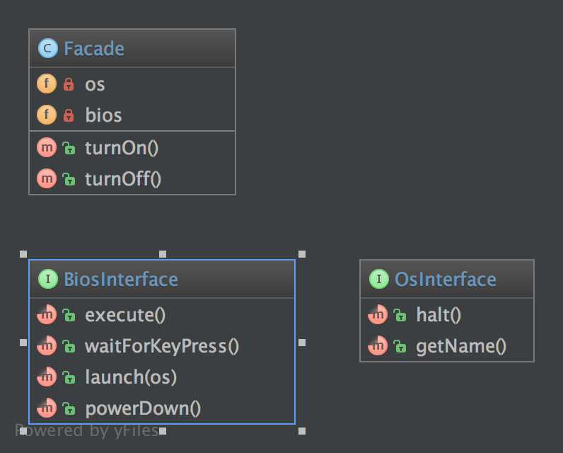
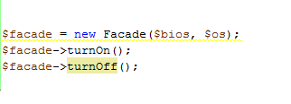
Facade (Фасад)
Фасад предназначен для скрытия сложности системы и подсистемы путем внедрения большого количества (но иногда только одного) интерфейса и, конечно, для уменьшения сложности.

Slide 15
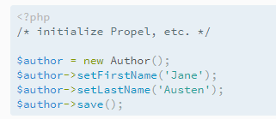
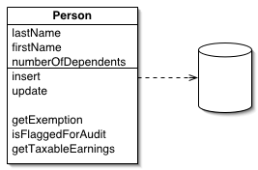
Active Record (Активная запись)
Объект, который обертывает строку в таблице базы данных или представлении, инкапсулирует доступ к базе данных и добавляет логику домена к этим данным.
Notes:
Он же модель

Slide 16
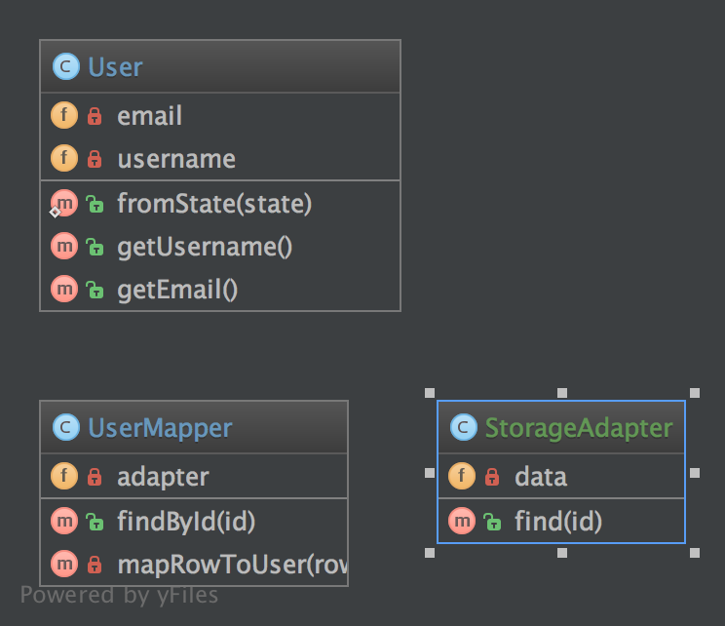
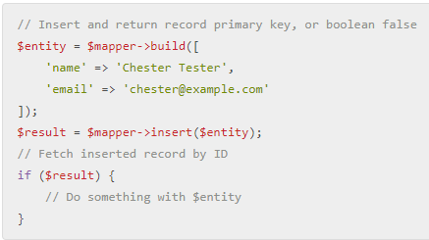
Data Mapper (Карта данных)
Цель шаблона состоит в том, чтобы отделить логику преобразования данных от логики сохранения. Ключевым моментом этого шаблона является, в отличие от шаблона Active Record, модель данных следует принципу единой ответственности.
Notes:
Он же модель

Slide 17
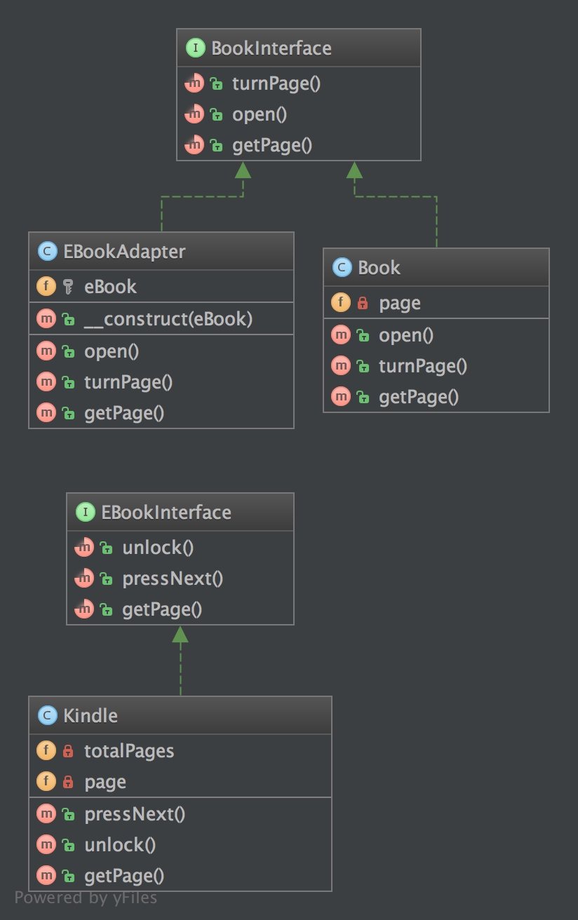
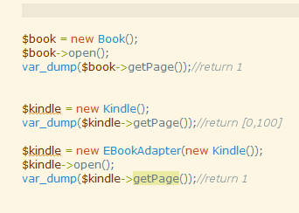
Adapter (Адаптер)
Перевести один интерфейс для класса в совместимый интерфейс. Адаптер позволяет классам работать вместе, что обычно не может из-за несовместимых интерфейсов, предоставляя свой интерфейс клиентам при использовании оригинального интерфейса.
Notes:
Он же модель

Slide 18
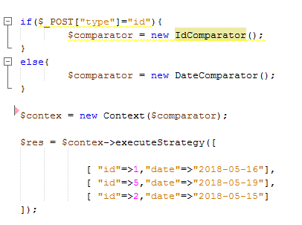
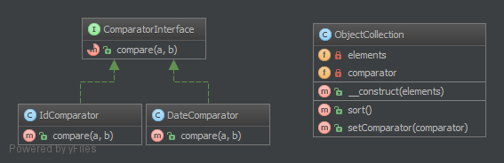
Strategy (Стратегия)
Стратегия обеспечивает разделение и обеспечение быстрого переключение между объектами. Также этот шаблон является хорошей альтернативой наследованию (вместо расширения абстрактного класса).
Notes:
Он же модель

Slide 19
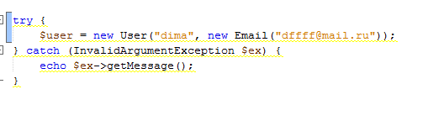
Value Object (Объект значение)
Объект – обертка, без сохранения с небольшим поведением касающегося обработкой данных внутри объекта.
Notes:
Он же модель

Slide 20
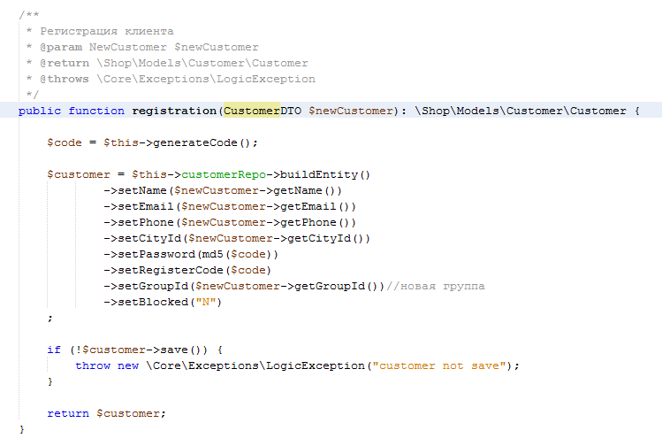
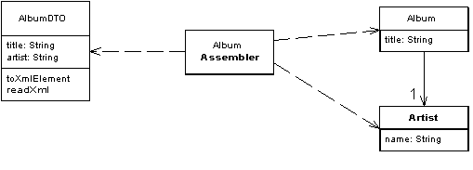
DTO(Объект транспортировки данных)
Название говорит само за себя, для транспортировки данных между слоями. Также служит контейнером для передачи и возврата объектов в методах. Может иметь методы преобразования данных.
Notes:
Он же модель

Slide 21
Полезное
Паттерны в картинках https://github.com/domnikl/DesignPatternsPHP
Петтерны от дядюшки Боба (М. Фаулер) https://martinfowler.com
Материал лекции https://github.com/dimaxz/Lectures/tree/master/Лекция%202.%20Паттерны

Slide 22
Задание
Реализовать на php с применением паттернов функционал заданный на Лекции 1.
Мерж реквесты жду в репо https://github.com/dimaxz/Lectures

